Slide 1
Internet Of Things
Arquitetura, Aplicações e Tecnologias.

Slide 2
Introdução
Níveis de arquitetura;
Elementos de IoT;
Protocolos de IoT;
Tecnologias IoT.

Slide 3
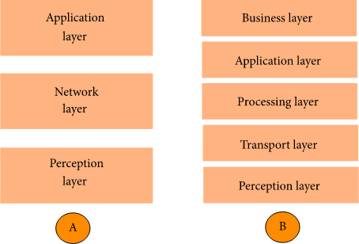
Níveis de Arquitetura
Arquitetura de 3 camadas;
Arquitetura de 5 camadas.

Slide 4
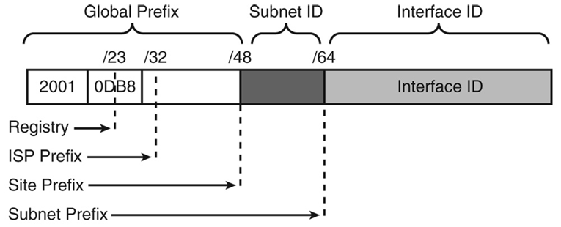
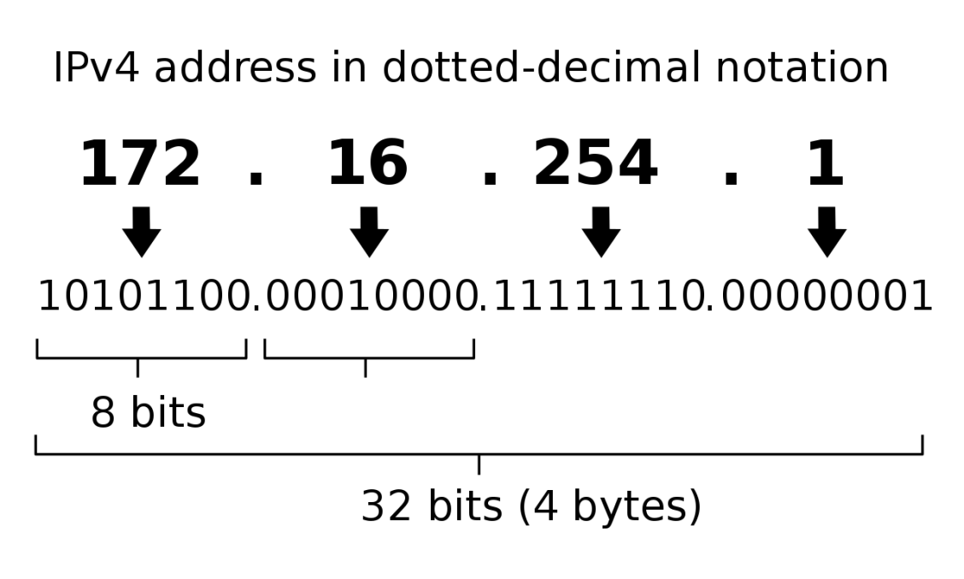
Elementos do IoT
Identificação;
Sensores;
Comunicação;
Computação.

Slide 5
Protocolos de IoT
Protocolos de Aplicação;
Protocolos de Procura de Serviços;
Protocolos de Infraestrutura.

Slide 6
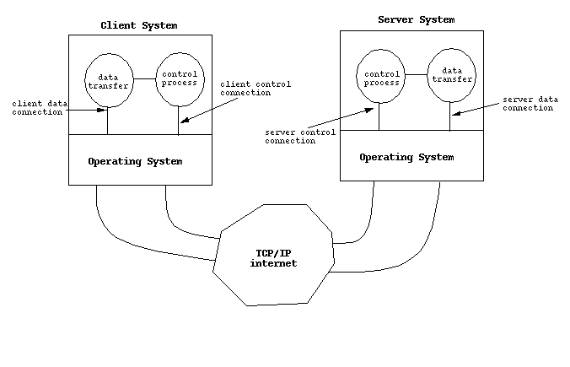
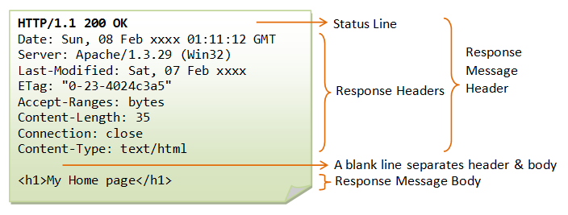
Protocolos de Aplicação
HTTP;
FTP.

Slide 7
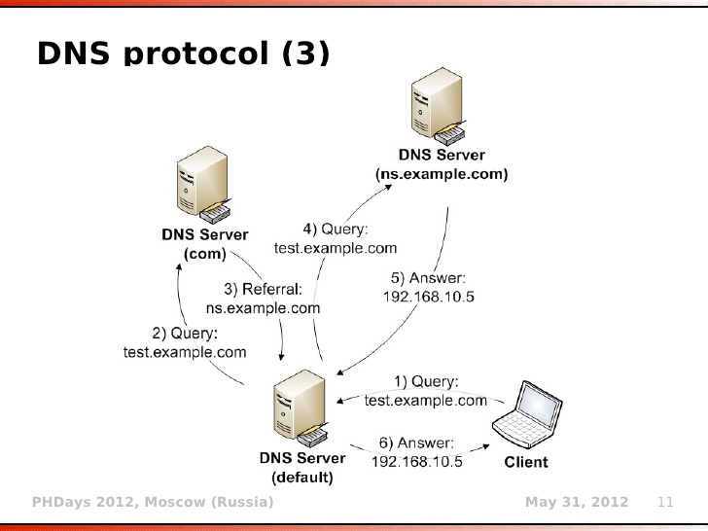
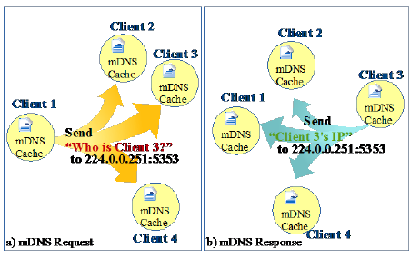
Protocolos de Procura de Serviços
DNS;
mDNS.

Slide 8
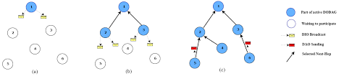
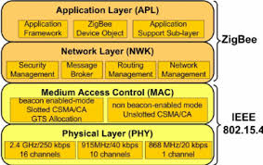
Protocolo de Infraestrutura
RPL;
IEEE 802.15.4 .

Slide 9
Tecnologias IoT
Big Data Analytics;
Outras tecnologias.

